Slide 1
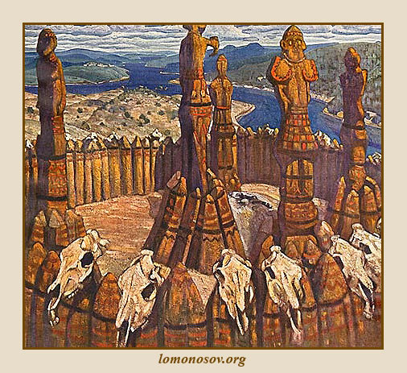
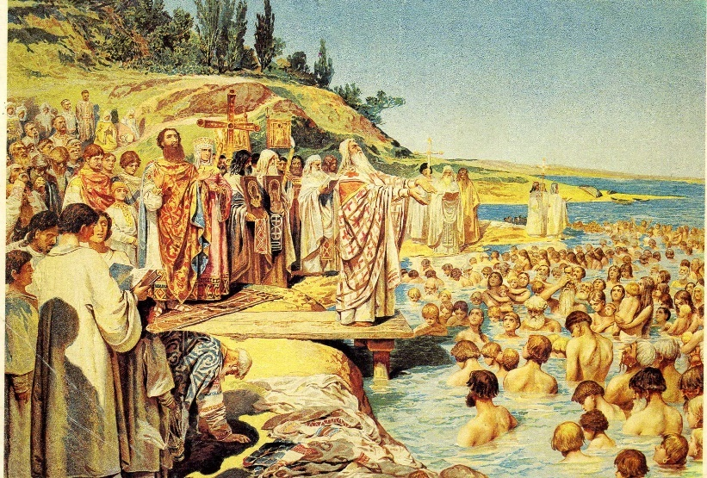
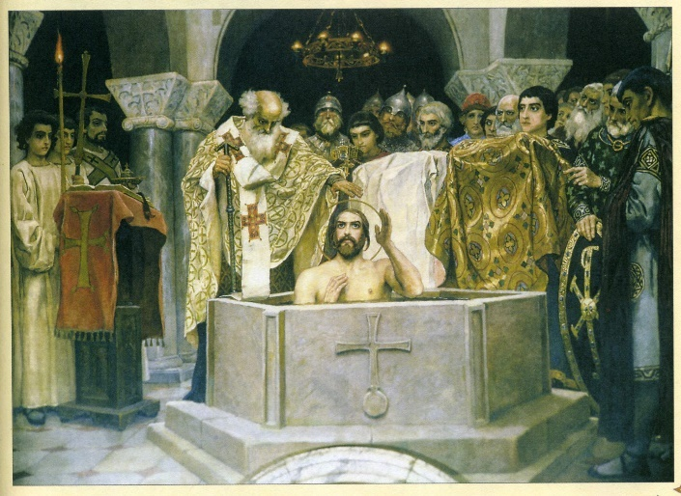
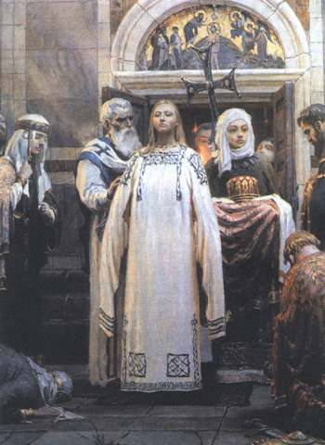
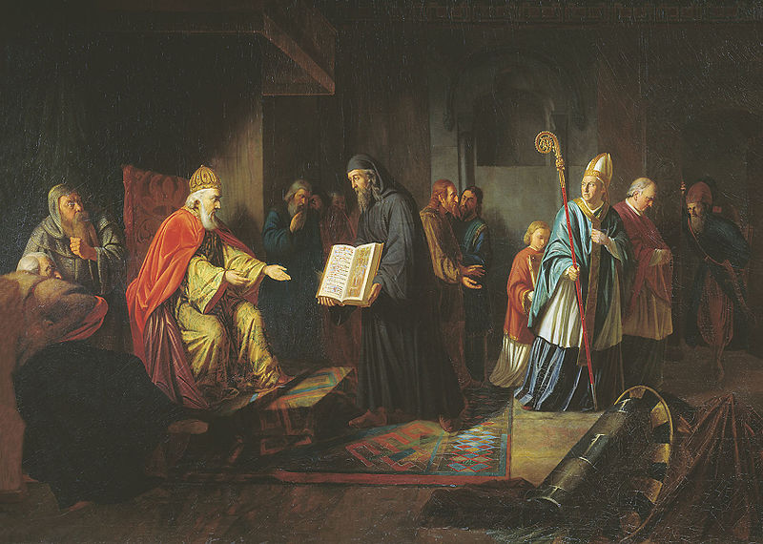
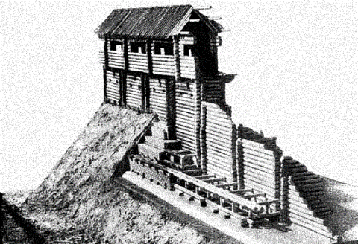
ПРОВЕРКА ДОМАШНЕГО ЗАДАНИЯ
3
2
1
6
5
4

Slide 2
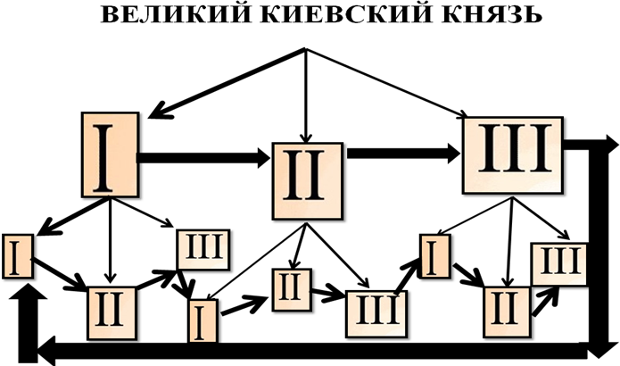
ВЛАДИМИР
ГЛЕБ
ВЫШЕСЛАВ
БОРИС
СВЯТОПОЛК
СВЯТОСЛАВ
ИЗЯСЛАВ
СУДИСЛАВ
МСТИСЛАВ
СТАНИСЛАВ
ЯРОСЛАВ
МСТИСЛАВ
ВСЕВОЛОД

Slide 3
ТЕМА УРОКА:
«Расцвет Древнерусского государства при Ярославе Мудром»
Выполнила:
Курдюкова Христина Петровна
Учитель истории и обществознания
Аспирант кафедры методика преподавания истории, политологии и права
sopiga.x@yandex.ru

Slide 4
ВОПРОС УРОКА
Почему Ярослав Владимирович остался в истории с прозвищем Мудрый?
КАРЛ ВЕЛИКИЙ | ЯРОСЛАВ МУДРЫЙ
ОБЩЕЕ 1. 2. РАЗЛИЧНОЕ
1. | 1.
2. | 2.

Slide 5
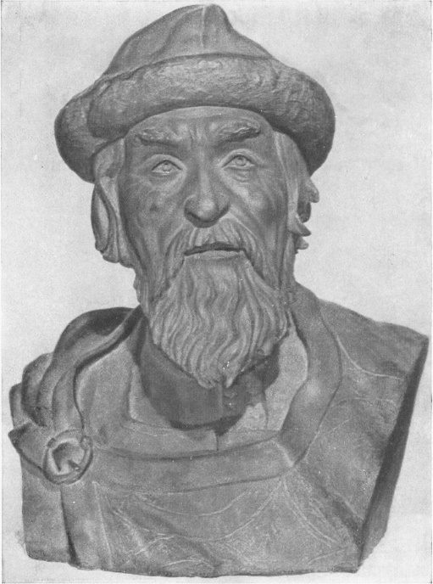
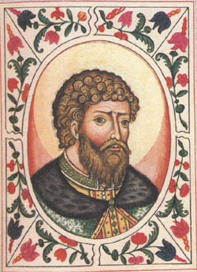
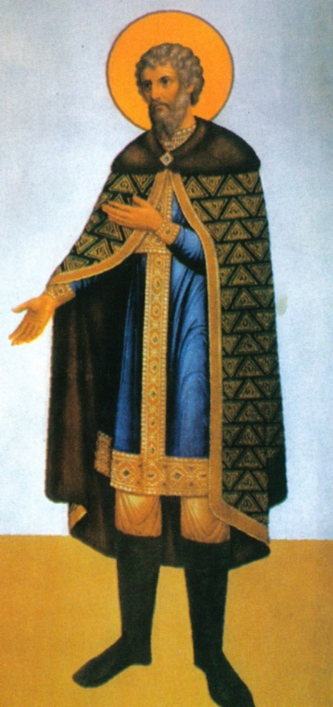
Ярослав Мудрый
(10 -10 )
19
54

Slide 6
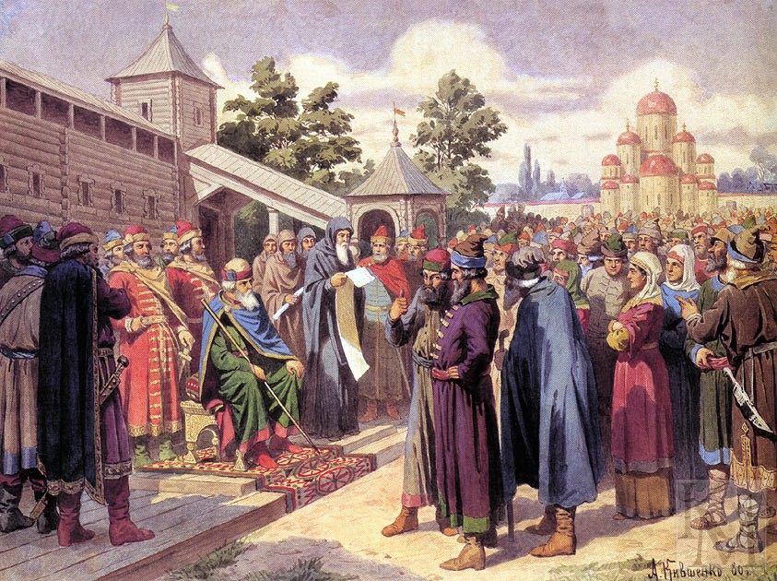
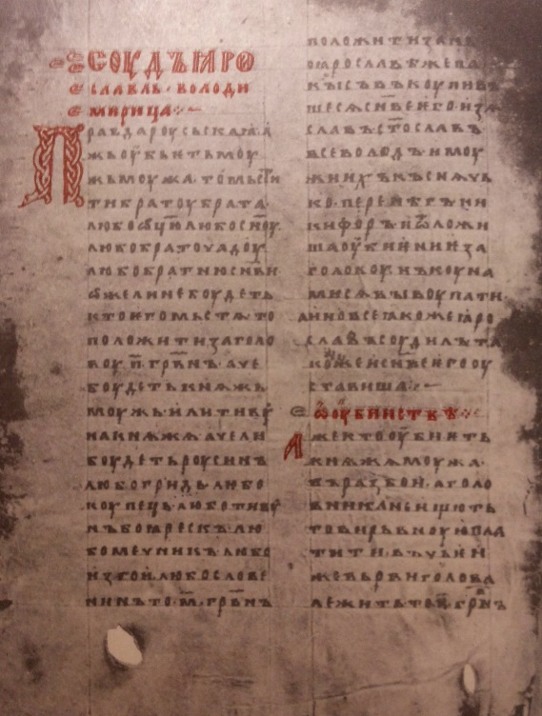
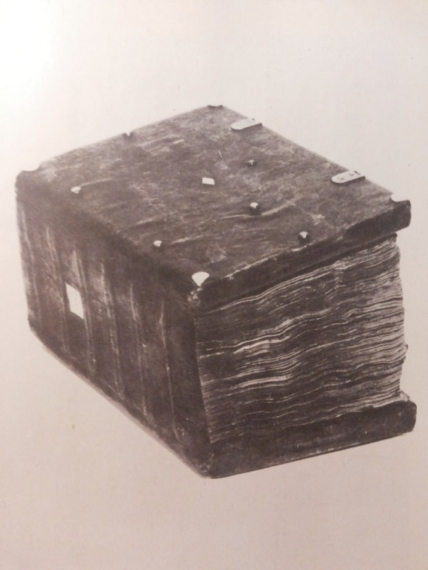
Русская правда- свод законов Древнерусского государства, созданный при Ярославе Мудром

Slide 7
НЕРАВЕНСТВО
Название группы | Размер штрафа
Бояре, дружина | 80 гривен
Ремесленники, купцы | 12 гривен
Свободный человек | 40 гривен
Смерды | 5 гривен
Закупы | 5 гривен
Рядовичи | 5 гривен
Холоп | 5 гривен

Slide 8
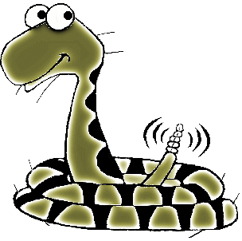
«ЗМЕЙКА»
Год крещения Руси?
Размер сбора дани- это…?
Русь приняла христианства от…(какой страны)?

Slide 9
ОБЩЕСТВЕННЫЙ СТРОЙ
КНЯЗЬ
БОЯРЕ
(старшая дружина)
Н
А
Л
О
Г
И
ВОЙНЫ
(младшая дружина)
КУПЦЫ И РЕМЕСЛЕННИКИ
СВОБОДНЫЕ ЗЕМЛЕДЕЛЬЦЫ
ХОЛОПЫ РЯДОВИЧИ(Д) ЗАКУПЫ($)

Slide 10
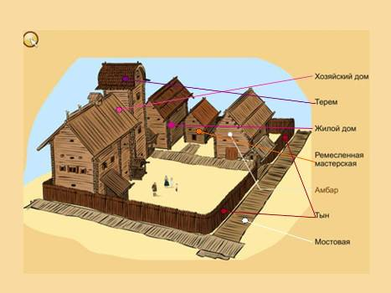
Вотчина- наследственное земельное владение
Это принудительные
обязанности за пользование
крестьян землей феодала.
повинности
Барщина
(работы)
Оброк
(продукты)

Slide 11
ОТВЕТ НА ВОПРОС УРОКА
Почему Ярослав Владимирович остался в истории с прозвищем Мудрый?

Slide 12
ДОМАШНЕЕ ЗАДАНИЕ
§ _?__, таблица (§ 3 в учебнике ИСВ):
КАРЛ ВЕЛИКИЙ | ЯРОСЛАВ МУДРЫЙ
ОБЩЕЕ 1. 2. РАЗЛИЧНОЕ
1. | 1.
2. | 2.

